Slide 1

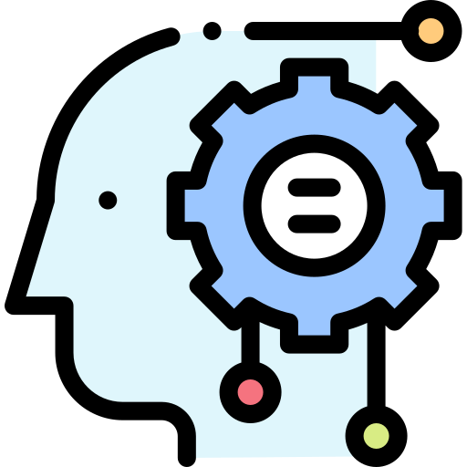




Machine Learning
X
Inteligência Artificial
Prof. Dr. Diego Renan Bruno
Education Tech Lead na DIO Doutor em Robótica e Machine Learning pelo ICMC-USP

Slide 2
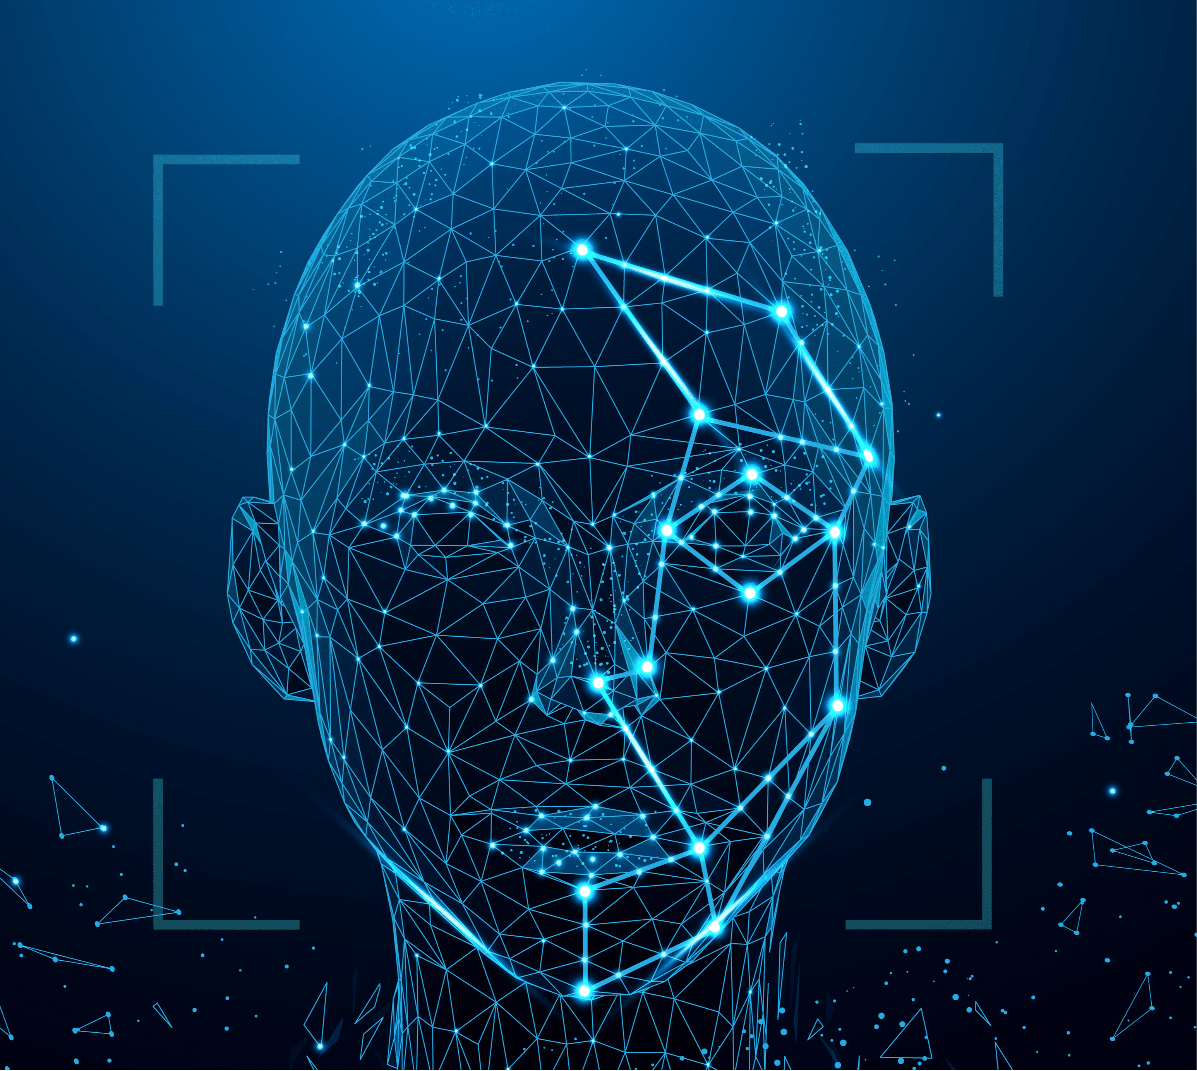

Qual a diferença entre
Machine Learning e
Inteligência Artificial?
Inteligência Artificial

Slide 3
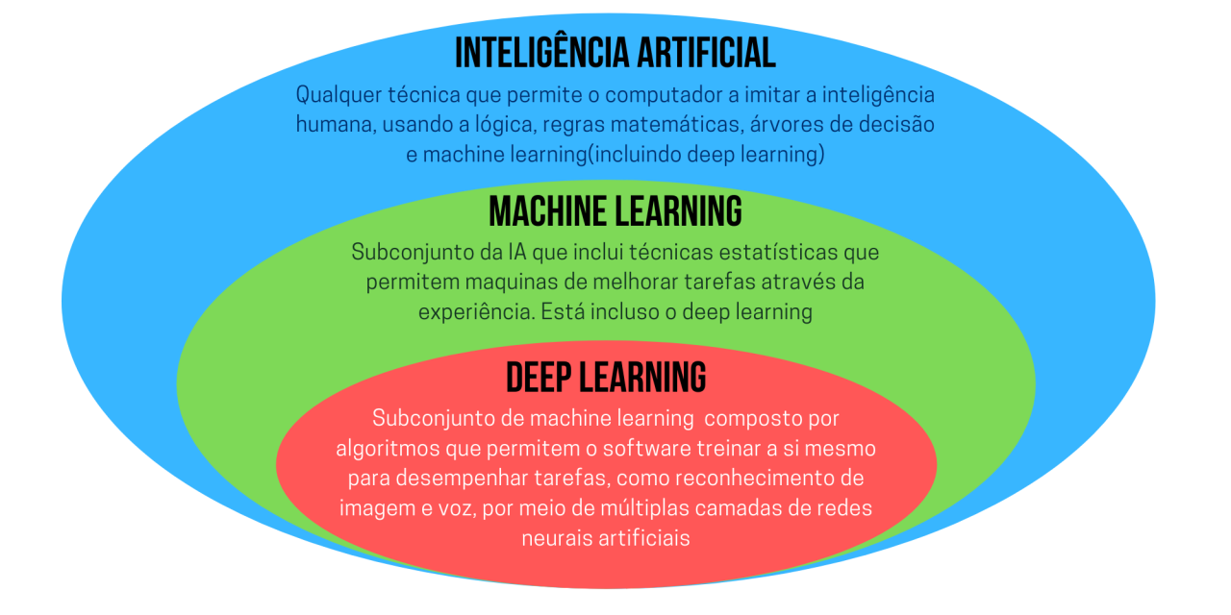
O mundo da IA…
IA Geral
IA Restrita
Machine Learning

Slide 4
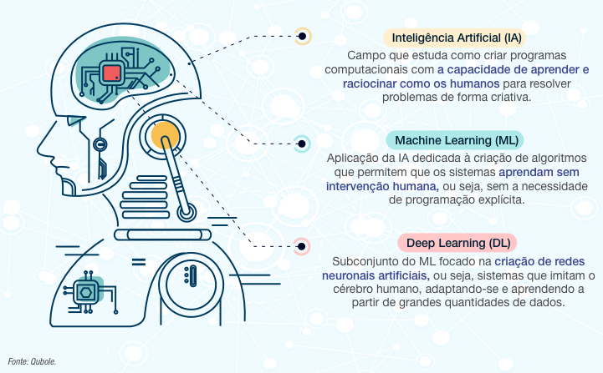
O mundo da IA…
IA Geral
IA Restrita
Machine Learning

Slide 5
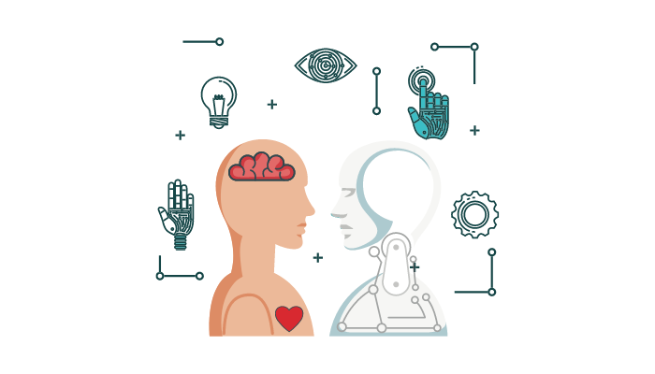
O mundo da IA…
IA Geral
IA Restrita
Machine Learning

Slide 6
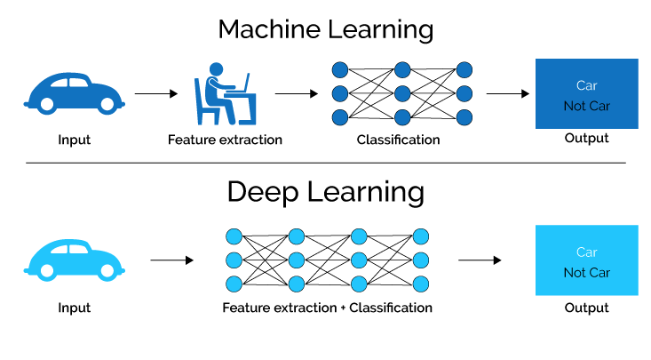
O mundo da IA…
IA Geral
IA Restrita
Machine Learning

Slide 7
O mundo da IA…
IA Geral
IA Restrita
Machine Learning

Slide 8
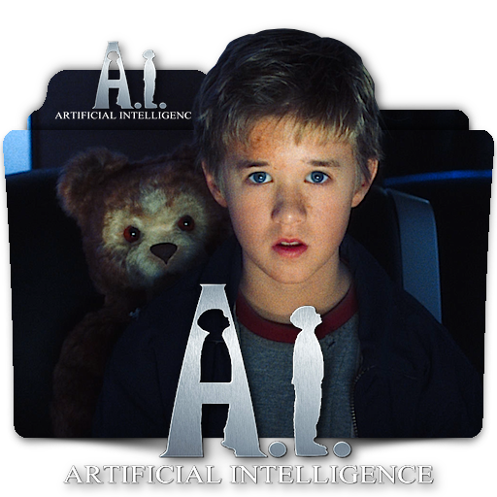
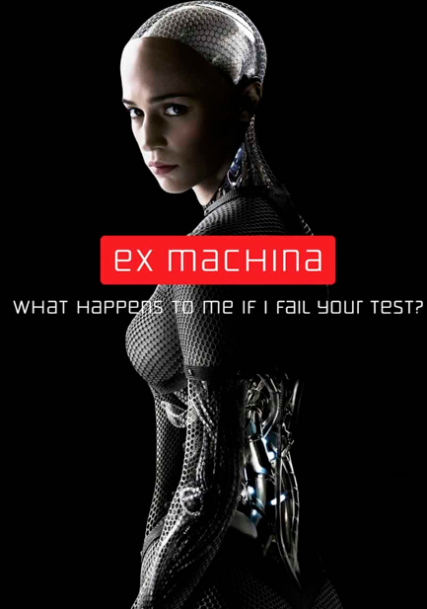
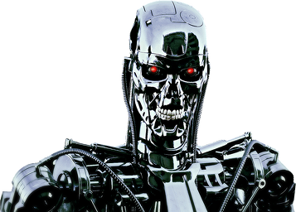

O mundo da IA…
IA Geral
IA Restrita
Machine Learning

Slide 9
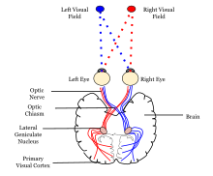
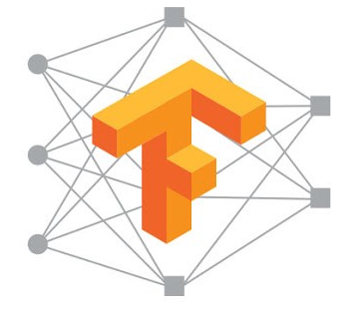
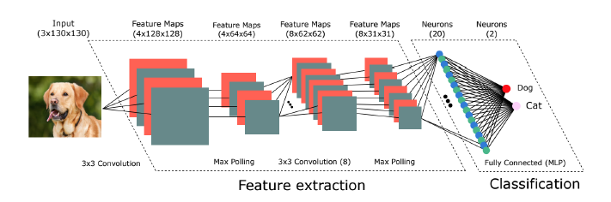
Deep Learning - TensorFlow
Extração de features 2D:
CNN: Aprendem automaticamente a extrair features em imagens 2D
Figura 2: DCNN – [TensorFlow]

Slide 10

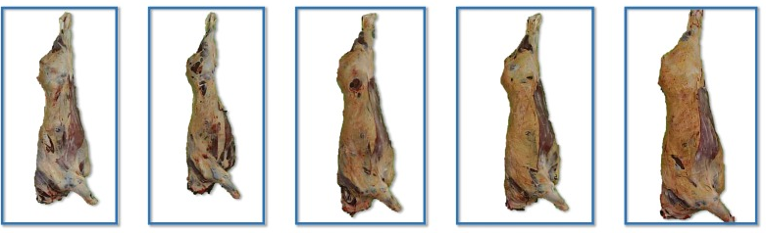
Reconhecer o tipo da carne Grandes valores
Problemas de IA

Slide 11

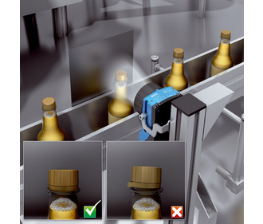
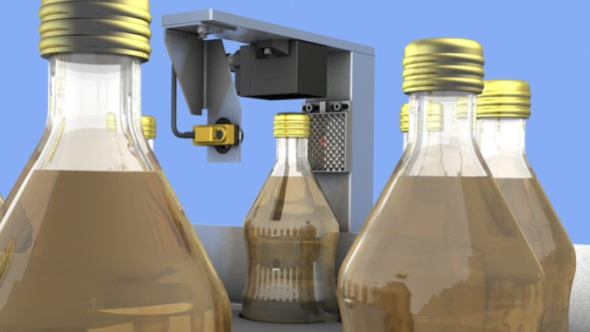
Algo parecido já é feito...
Problemas de IA

Slide 12
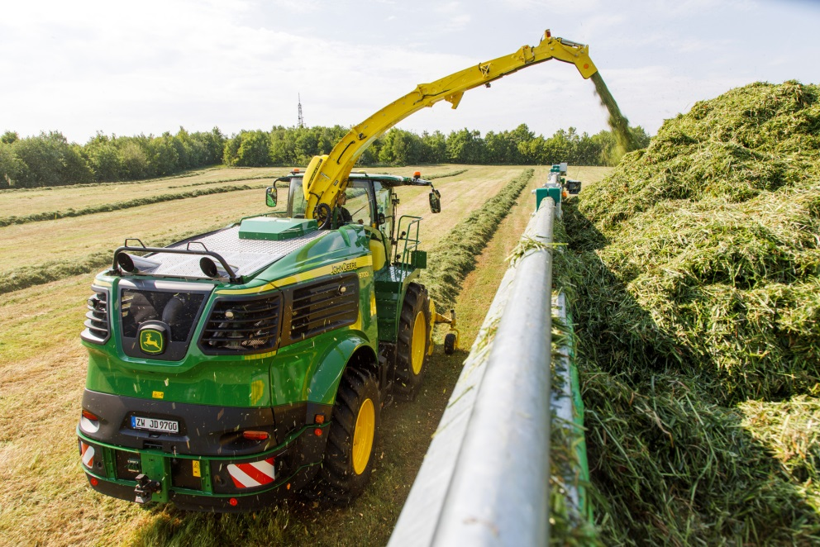

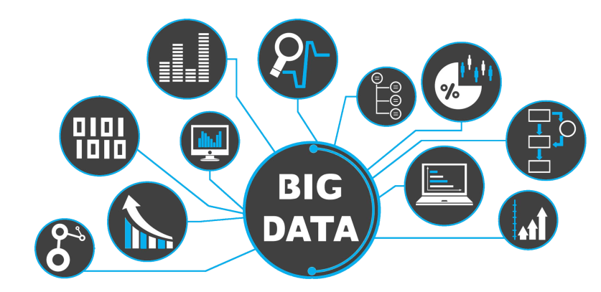
Análise de grandes volumes de dados...
BIG data
Lavoura Bancos

Slide 13
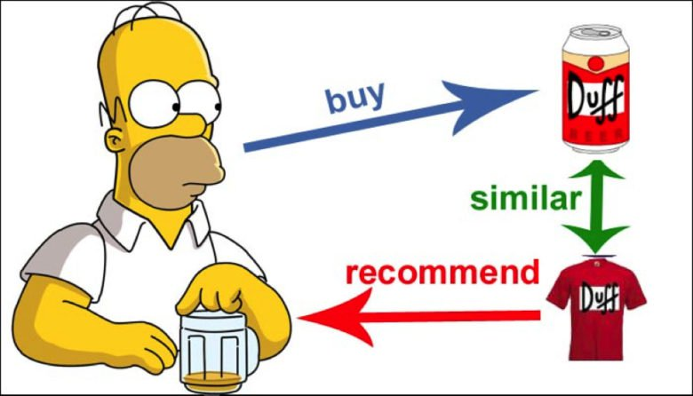
Como vender produtos relacionados...
Sistemas de Recomendação

Slide 14

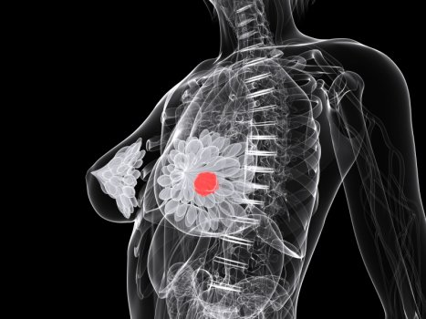
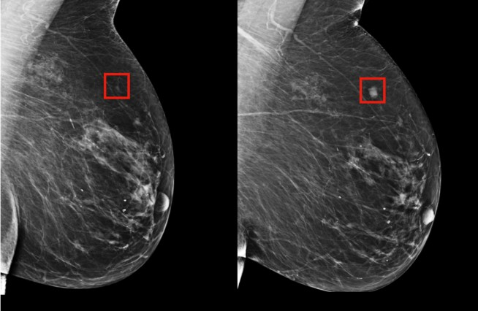


Dar suporte para um médico...
Suporte para a Medicina

Slide 15
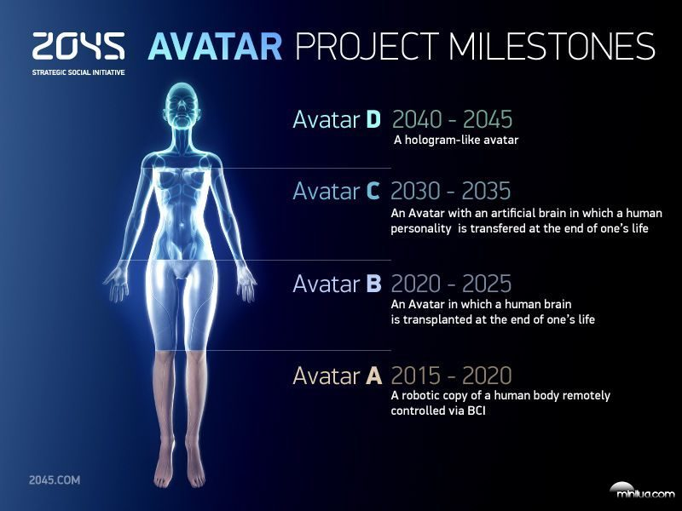
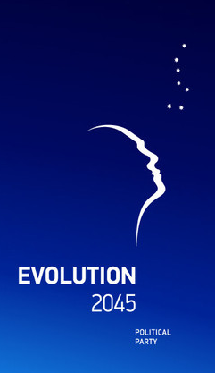
Alguém gostaria de vida eterna?
Um avatar semelhante a um holograma
Um avatar com um cérebro artificial no qual uma personalidade humana é transferida no final da vida
Um avatar em que um cérebro humano é transplantado no final da vida
uma cópia robótica de um corpo humano controlada remotamente via BCI

Slide 16
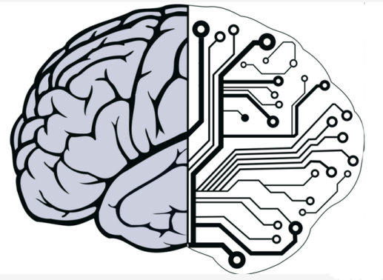
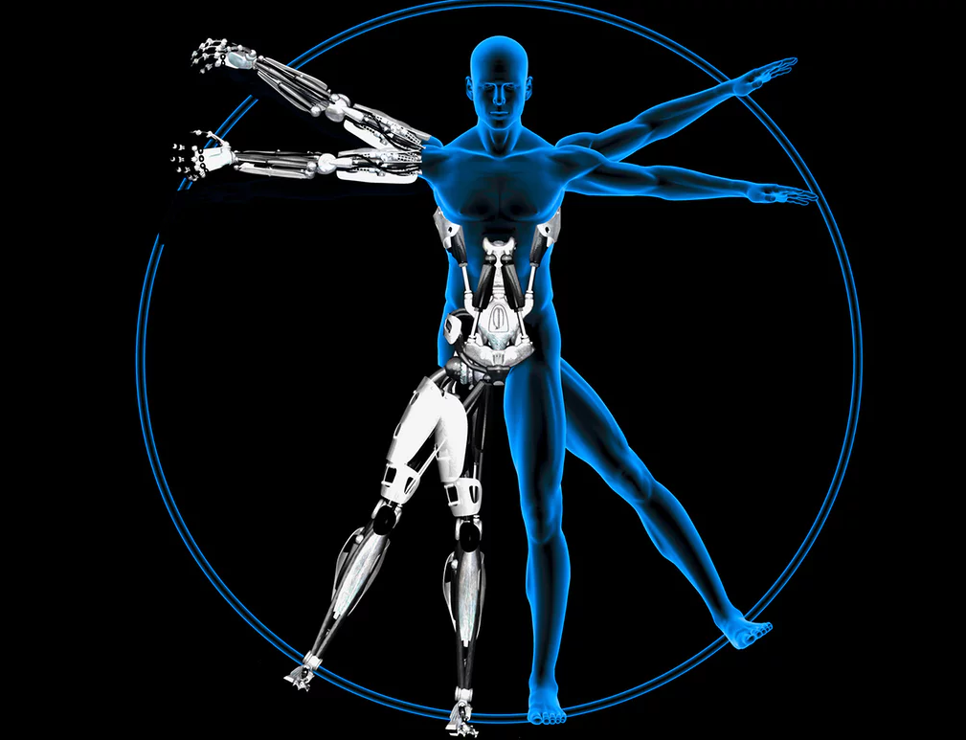
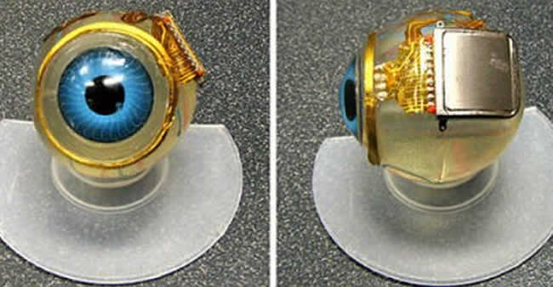
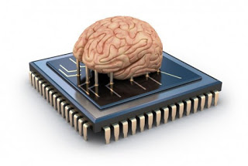
Transhumanismo
Melhoramento cerebral e corporal

Slide 17
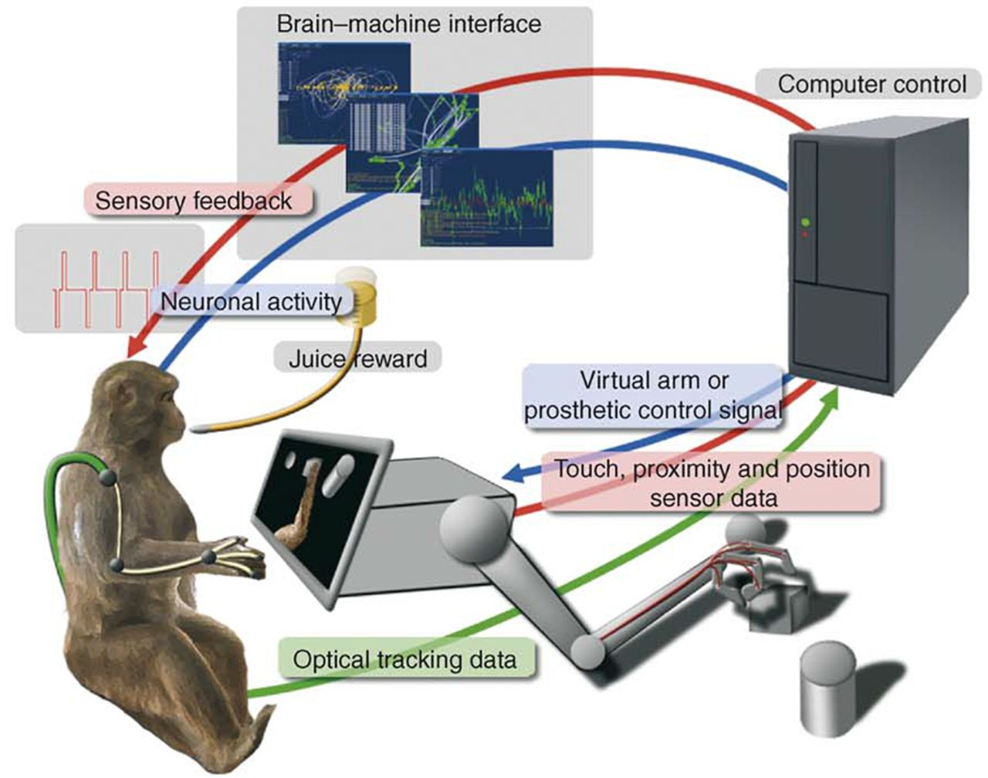


Máquina que pensam como humanos

Slide 18
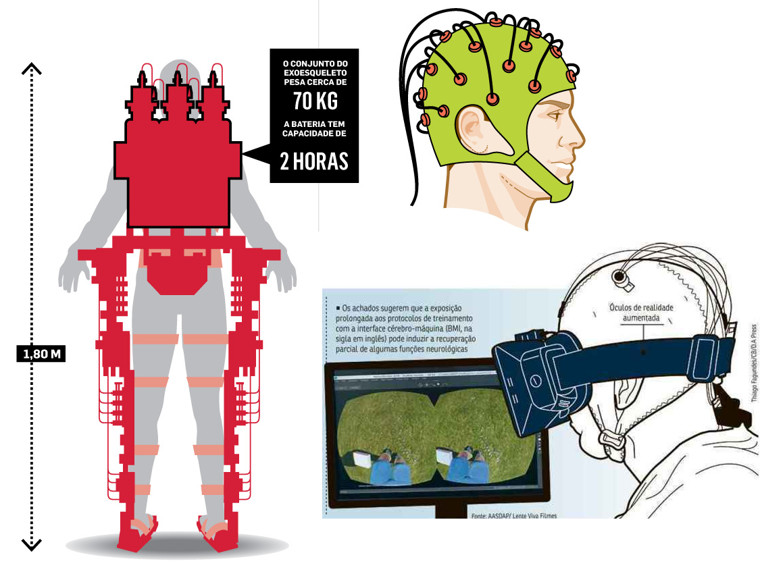
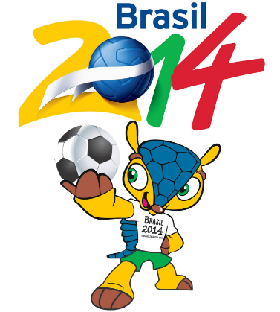

Máquina que pensam...

Slide 19
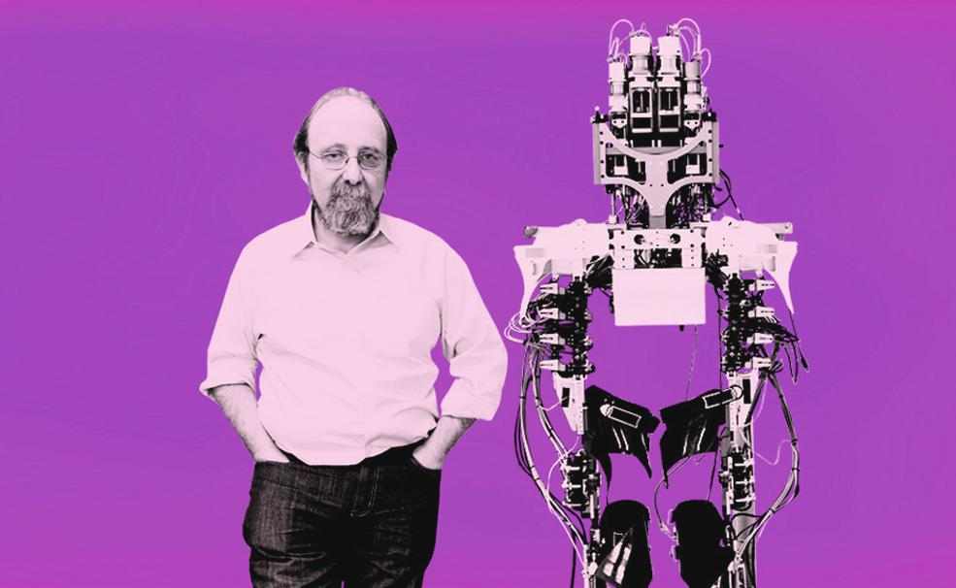
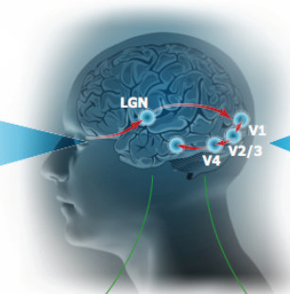
Máquinas que pensam...
Neurocientista brasileiro Miguel Nicolelis

Slide 20
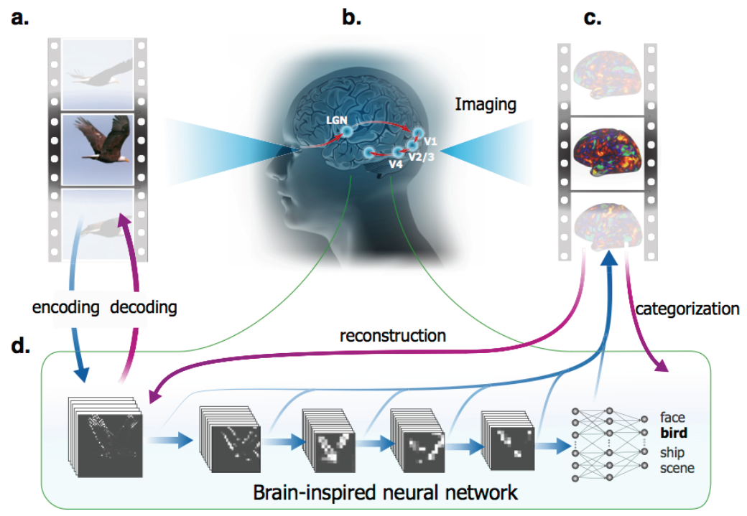
Máquinas que pensam como seres humanos
Aplicações de reabilitação humana – sistemas cognitivos

Slide 21
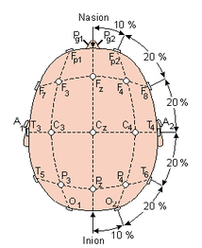
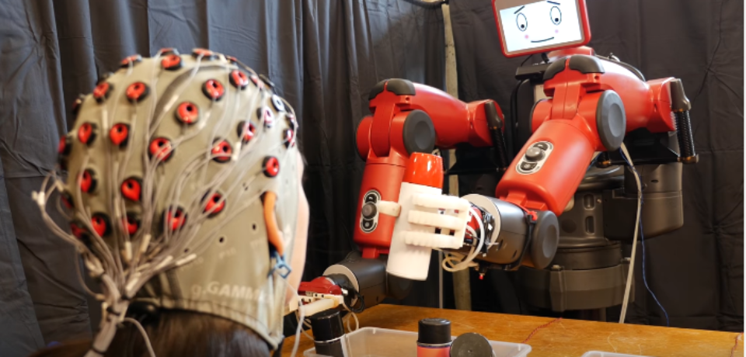
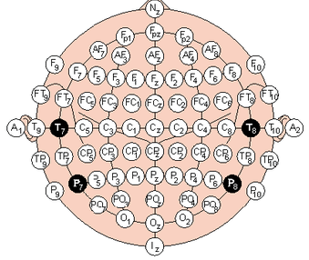
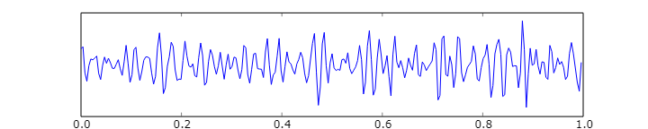
Máquinas que pensam...

Slide 22

Obrigado!
Inteligência Artificial
Prof. Dr. Diego Bruno

